Slide 1
1937-2012

Slide 2
Край наш поморский
Могуч и прекрасен!
Его не забудешь вовек.
Манят отважных
Бескрайние дали,
Где не ступал человек!
Здесь по Петрову
Веленью из моря
Ряд белокрылых
Фрегатов восстал.
И колыбелью Российского флота
Край наш Архангельский стал.
Здесь Ломоносов
Великий родился,
Мудростью мир осветил,
Былинные сказы,
Загадки природы
В научную быль воплотил.
Край наш поморский
В движении и силе,
Ему по плечу Новый век!
Космос, богатства,
Глубины морские —
Все покорит человек!
(слова Н. К. Мешко)

Slide 3
Ее побережье на протяжении 3тыс. км омывают воды трех арктических морей
Баренцева
Белого
Карского
Архангельская область расположена на Севере Европейской части России.
Область является крупнейшим субъектом федерации в европейской части России и крупнейшей областью (провинцией) в Европе.

Slide 4
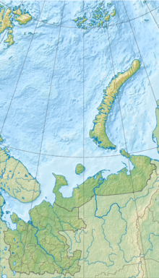
Федеральный округ
Северо-Западный
Код субъекта РФ
29
Часовой пояс
MSK (UTC+4)
Территория области представляет собой обширную равнину со слабо выраженным уклоном
В области густая сеть рек и озёр. Крупнейшие реки — Северная Двина (с притоками Вычегда, Пинега и Вага), Онега, Мезень и Печора.
Наиболее крупные озёра — Лача, Кенозеро и Кожозеро.

Slide 5
Архангельская область большей частью входит в зону тайги и тундры
Самая распространённая порода лесов — ель сибирская, на втором месте — сосна обыкновенная
Широко распространены берёза и осина
Из птиц водятся: тетерев, глухарь, рябчик, дятел, синица, снегирь
Из зверей тайги характерны лось, олень, медведь, рысь, росомаха, волк, лисица, белка, куница, норка, бобёр, ондатра, бурундук, заяц.
Из арктических млекопитающих обычны белый медведь, морж, кольчатая нерпа, гренландский тюлень, северный олень

Slide 6
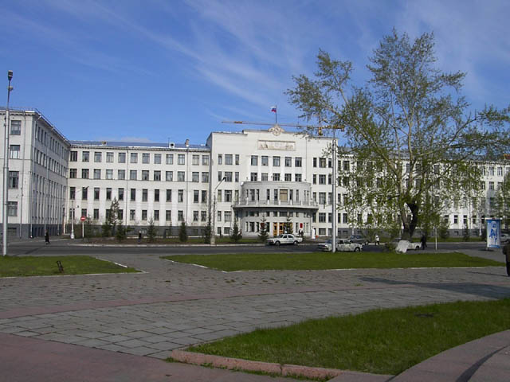
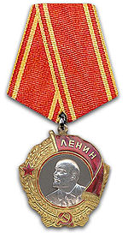
Губернатор Архангельской области
Орлов Игорь Анатольевич

Slide 7
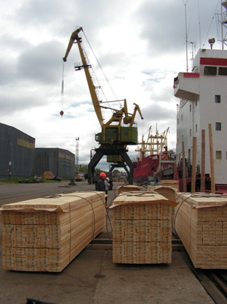
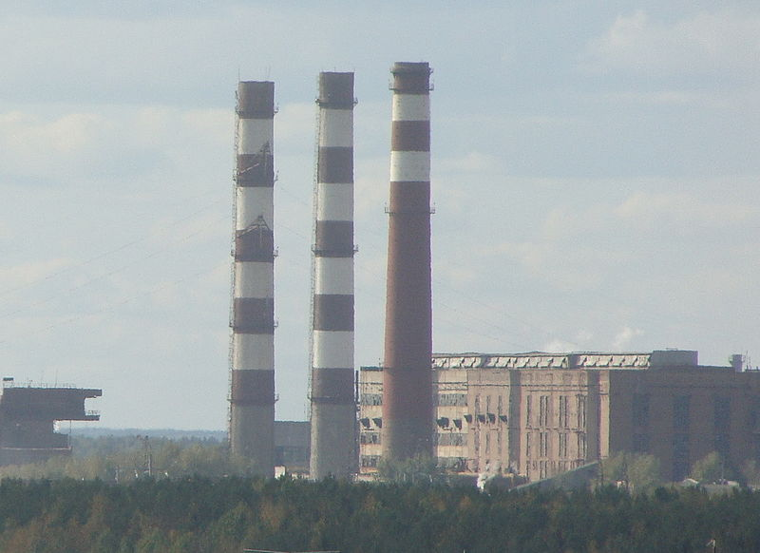
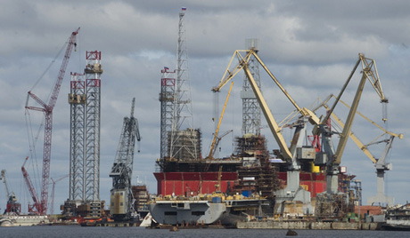
Архангельская область обладает развитой рыбной (Архангельский траловый флот), лесной, деревообрабатывающей (Соломбальский лесопильно-деревообрабатывающий комбинат) и целлюлозно-бумажной промышленностью (Котласский целлюлозно-бумажный комбинат, Котласский химический завод, Архангельский ЦБК, Соломбальский целлюлозно-бумажный комбинат), имеется машиностроение (ПО «Севмаш», ЦС «Звёздочка», Котласский электромеханический завод, Соломбальский машиностроительный завод), выполняющее оборонный заказ и обслуживающее ту же рыбную и деревообрабатывающую промышленности.

Slide 8
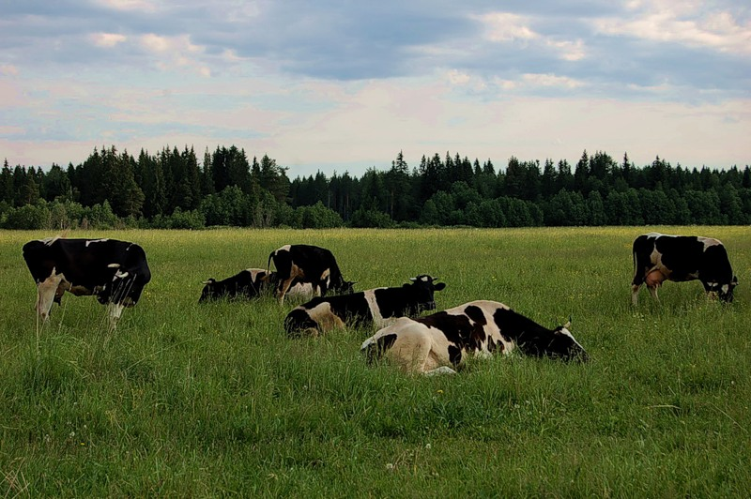
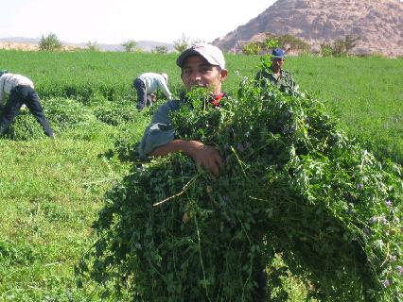
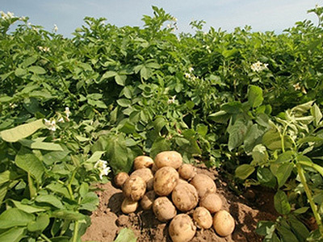
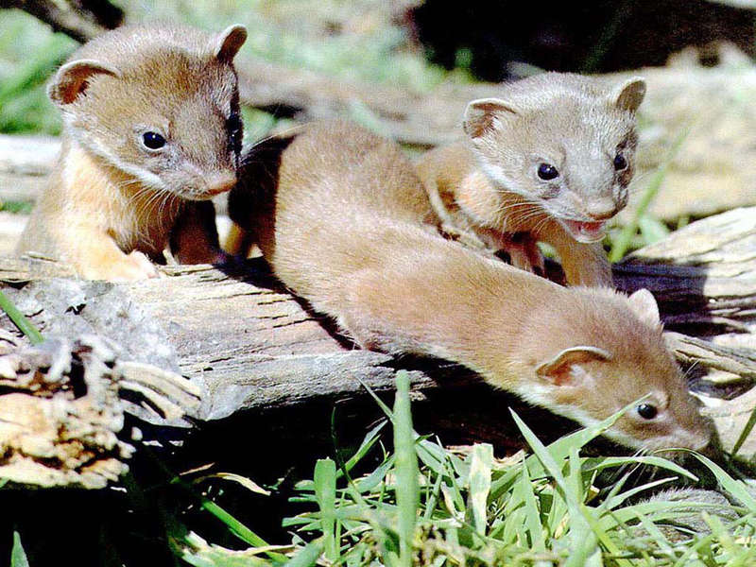
Область расположена в зоне рискованного земледелия. Основными культурами являются картофель и овощи. Растениеводство ориентировано на удовлетворение потребностей области, главный сельскохозяйственный район расположен на юге области.
Ведущая отрасль животноводства — молочно-мясное скотоводство. Именно в Архангельской области была выведена и наиболее распространена высокопродуктивная холмогорская порода. В области разводят также свиней, овец, коз, птицу и оленей (на севере). В области есть звероводство, широко распространен морской зверобойный промысел.

Slide 9
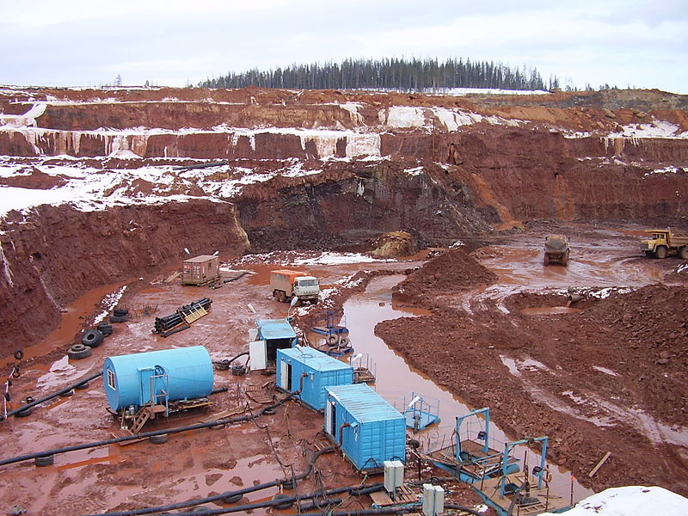
В 100 км севернее Архангельска на территории Приморского и Мезенского районов находятся крупнейшие в Европе месторождения алмазов (месторождение им. М. В. Ломоносова).
В области находятся значительные месторождения нефти и газа (Приразломное месторождение), особенно они значительны в северной части области — в Большеземельской тундре (Хыльчуюское, Инзырейское, Варандейское и др.), имеются месторождения каменного угля, огромные запасы торфа.
Разведаны и эксплуатируются месторождения бокситов (Иксинское в Плесецком районе).
Наиболее значительны месторождения гипсов (крупнейшее в стране Звозское месторождение), известняков и ангидридов.
В долине Онеги, на Онежском полуострове и в ряде других мест имеются многочисленные солевые источники. На юге области — в Сольвычегодске, Коряжме, Шангалах — залегают пласты каменной соли мощностью до 16 м.
На Новой Земле разведаны месторождения марганцевых и полиметаллических руд.

Slide 10
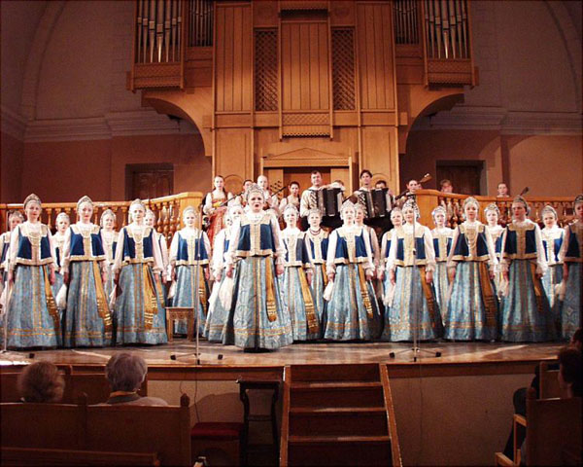
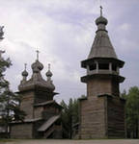
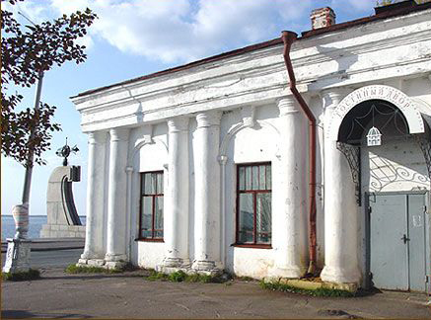
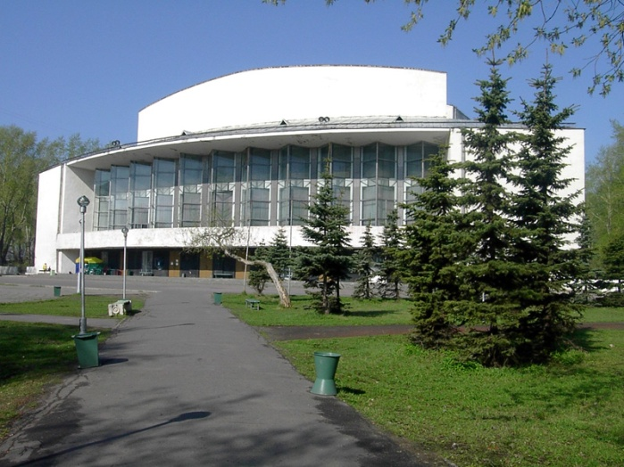
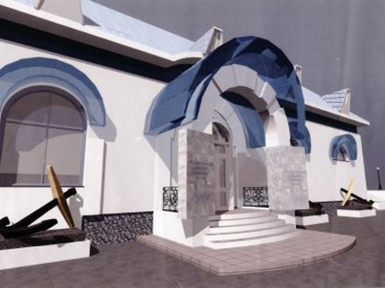
На территории Архангельской области действуют 515 клубов и 518 библиотек, 26 музеев 5 театров, 1 филармония, Государственный академический Северный русский народный хор, Архангельский государственный камерный оркестр

Slide 11
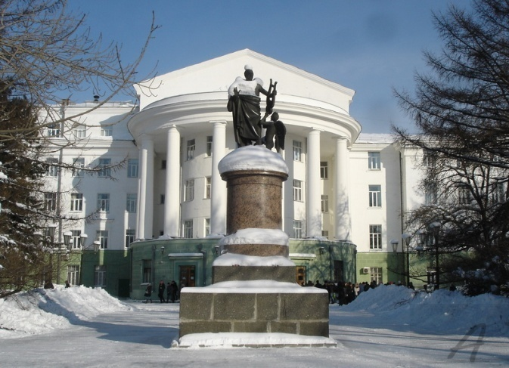
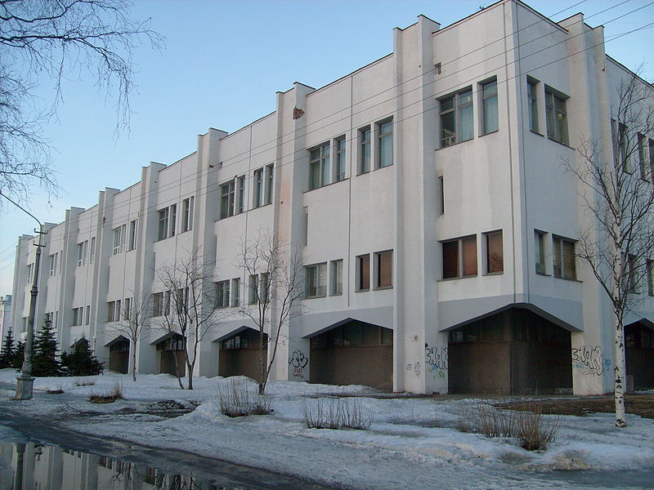
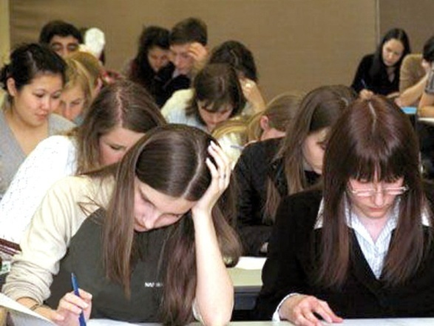
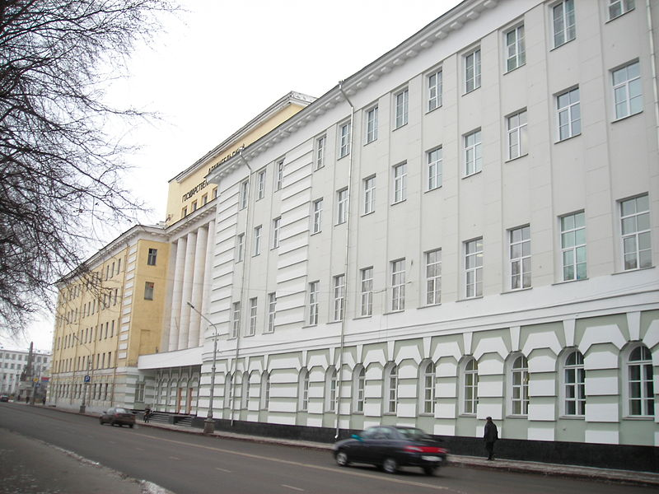
Из образовательных учреждений — Северный (Арктический) федеральный университет, несколько филиалов столичных вузов; ряд учреждений среднего профессионального образования , 50 учреждений дополнительного образования детей (музыкальные, художественные школы и школы искусств), 1 учреждение дополнительного профессионального образования (Архангельский областной центр повышения квалификации специалистов культуры), Научно-производственный центр по охране памятников истории и культуры, 2 парка культуры и отдыха.Крупнейшей библиотекой области является Архангельская областная научная библиотека имени Добролюбова.

Slide 12
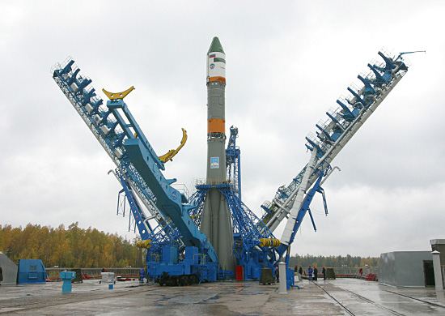
На территории области,
около города Мирный
находится 1-й Государственный испытательный космодром «Плесецк».

Slide 13
Население области по итогам Всероссийской переписи населения 2010 года составляет
1 228 056
человек.

